Slide 1

Episodio 2 – Deployment process – High level

Slide 2
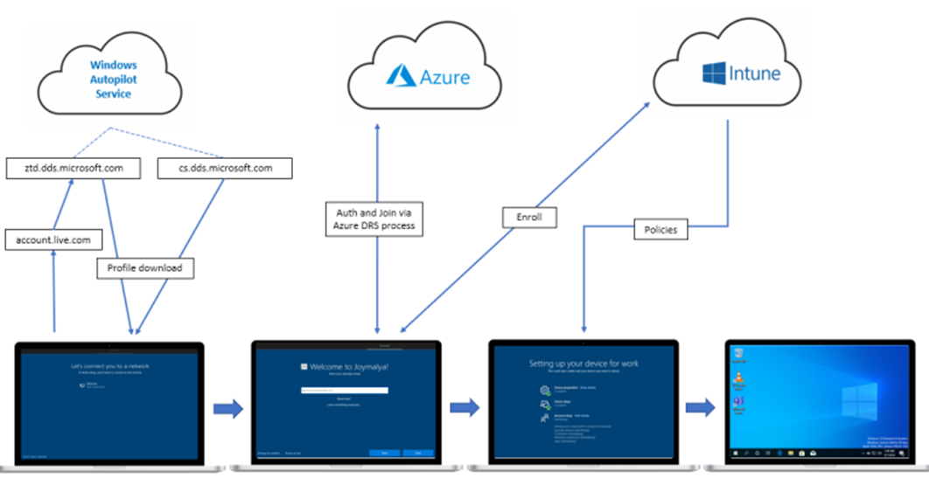
Deployment process – High level
Notes:
Requisitos de red de Windows Autopilot | Microsoft Learn
Azure AD join vs Hybrid Azure AD join - MDM Tech Space (joymalya.com)
Windows Autopilot Deployment service
Una vez que haya una conexión de red, cada dispositivo Windows se pondrá en contacto con el servicio Windows Autopilot Deployment. Con Windows 10 versión 1903 y posteriores, se usan las siguientes direcciones URL:
https://ztd.dds.microsoft.com
https://cs.dds.microsoft.com
https://login.live.com
Azure
La aplicación envía una solicitud de detección de registro de dispositivos a Azure Device Registration Service (ADRS). Azure DRS devuelve un documento de datos de detección, que devuelve los URI específicos del inquilino para completar el registro del dispositivo

Slide 3
Social Networks
Recuerda que puedes seguirnos en
Twitter - @HablemosdeNube
Telegram - https://t.me/hablemosdenube
Linkedin - https://www.linkedin.com/company/hablemos-de-nube
Web - https://www.hablemosdenube.com
Spotify - https://open.spotify.com/show/5J9HypEa18OLIZ4RSVZ8H2?si=a4cdb488278b4ed6
Google Podcasts - https://podcasts.google.com/feed/aHR0cHM6Ly9hbmNob3IuZm0vcy9hZGZmNzhlOC9wb2RjYXN0L3Jzcw
Youtube - https://www.youtube.com/channel/UCDDawVzg9-2d7hBzwc-TYxQ

